Slide 1
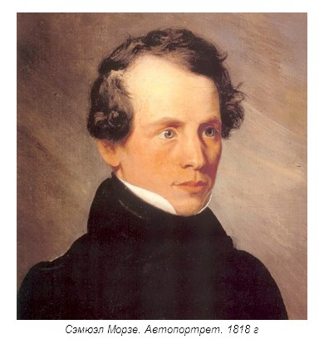
Команда « МегаЗнайки» МБОУ ООШ № 16 Г.Гусь-Хрустальный. Учитель: Моисеев П.В.

Slide 2
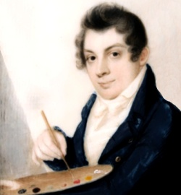
Самюэл Финли Бриз Морзе родился 27 апреля 1791 г. в семье известного местного проповедника Джедида Морзе в американском городишке Чарльзтаун (штат Массачусетс). В 1805 г. он поступил в Йельский университет.
В 1811 г. Самюэл отправляется в Европу для изучения живописи у Вашингтона Олстона. Юноша подавал большие надежды как художник. В 1813 г. он представил в Лондонскую королевскую академию художеств.

Slide 3
Оптический телеграф Шаппа
В 1792 году во Франции Клод Шапп создал систему передачи визуальной информации, которая получила название «Оптический телеграф».
В простейшем виде это была цепь типовых строений, с расположенными на кровле шестами с подвижными поперечинами, которая создавалась в пределах видимости одно от другого. Шесты с подвижными поперечинами — семафоры — управлялись при помощи тросов специальными операторами изнутри строений.
Шапп создал специальную таблицу кодов, где каждой букве алфавита соответствовала определенная фигура, образуемая Семафором, в зависимости от положений поперечных брусьев относительно опорного шеста.
Система Шаппа позволяла передавать сообщения на скорости два слова в минуту и быстро распространилась в Европе. В Швеции цепь станций оптического телеграфа действовала до 1880 года.

Slide 4
Первый телеграф
Первым техническим средством передачи информации на расстояние стал телеграф, изобретенный в1837 году американцем Сэмюэлем Морзе.
Телеграфное сообщение — это последовательность электрических сигналов, передаваемая от одного телеграфного аппарата по проводам к другому телеграфному аппарату.
Изобретатель Сэмюель Морзе изобрел удивительный код(Азбука Морзе, код Морзе, «Морзянка»), который служит человечеству до сих пор. Информация кодируется тремя «буквами»: длинный сигнал (тире), короткий сигнал (точка) и отсутствие сигнала (пауза) для разделения букв. Таким образом, кодирование сводится к использованию набора символов, расположенных в строго определенном порядке.
Самым знаменитым телеграфным сообщением является сигнал бедствия "SOS" (Save Our Souls - спасите наши души). Вот как он выглядит: «• • • – – – • • •»

Slide 5
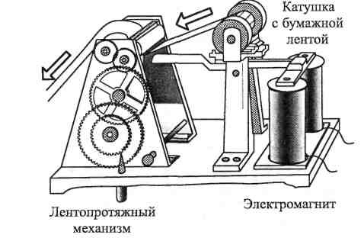
Первый аппарат Морзе 1837 г
Аппарат 1814 г

Slide 6
Схема аппарата Морзе

Slide 8
Азбука Морзе
A | • − | И | • • | P | • − • | Ш | − − − −
Б | − • • • | Й | • − − − | С | • • • | Щ | − − • −
В | • − − | К | − • − | Т | − | Ъ | • − − • − •
Г | − − • | Л | • − • • | У | • • − | Ь | − • • −
Д | − • • | М | − − | Ф | • • − • | Ы | − • − −
Е | • | H | − • | Х | • • • • | Э | • • − • •
Ж | • • • − | О | − − − | Ц | − • − • | Ю | • • − −
З | − − • • | П | • − − • | Ч | − − − • | Я | • − • −

Slide 9
Азбука Морзе
1 | • − − − − | 9 | − − − − •
2 | • • − − − | 0 | − − − − −
3 | • • • − − | Точка | • • • • • •
4 | • • • • − | Запятая | • − • − • −
5 | • • • • • | / | − • • − •
6 | • • • • | ? | • • − − • •
7 | − − • • • | ! | − − • • − −
8 | − − − • • | @ | • − − • − •

Slide 10
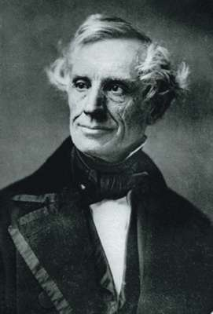
Музыка азбуки

Slide 11
Неравномерность кода
− • − − • • • − − • • −
Характерной особенностью азбуки Морзе является переменная длина кода разных букв, поэтому код Морзе называют неравномерным кодом.
Буквы, которые встречаются в тексте чаще, имеют более короткий код, чем редкие буквы. Это сделано для того, чтобы сократить длину всего сообщения. Но из-за переменной длины кода букв возникает проблема отделения букв друг от друга в тексте. Поэтому для разделения приходится использовать паузу (пропуск). Следовательно, телеграфный алфавит Морзе является троичным, т.к. в нем используются три знака: точка, тире, пропуск.

Slide 12
Первый беспроводной телеграф (радиоприемник)
7 мая 1895 года российский ученый Александр Степанович Попов на заседании Русского Физико-Химического Общества продемонстрировал прибор, названный им "грозоотметчик", который был предназначен для регистрации электромагнитных волн.
Этот прибор считается первым в мире аппаратом беспроводной телеграфии, радиоприемником. В 1897 году при помощи аппаратов беспроводной телеграфии Попов осуществил прием и передачу сообщений между берегом и военным судном.
В 1899 году Попов сконструировал модернизированный вариант приемника электромагнитных волн, где прием сигналов (азбукой Морзе) осуществлялся на головные телефоны оператора.
В 1900 году благодаря радиостанциям, построенным на острове Гогланд и на российской военно-морской базе в Котке под руководством Попова, были успешно осуществлены аварийно-спасательные работы на борту военного корабля "Генерал-адмирал Апраксин", севшего на мель у острова Гогланд. В результате обмена сообщениями, переданным методом беспроводной телеграфии, экипажу российского ледокола Ермак была своевременно и точно передана информация о финских рыбаках, находящихся на оторванной льдине.

Slide 13
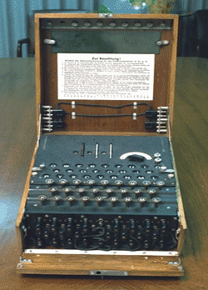
Автоматическое кодирование и декодирование сообщений осуществляют специальные устройства
Шифровальная машина «Энигма», Англия, 1940 г.

Slide 14
Телеграфный аппарат Бодо
Равномерный телеграфный код был изобретен французом Жаном Морисом Бодо в конце XIX века. В нем использовалось всего два разных вида сигналов. Не важно, как их назвать: точка и тире, плюс и минус, ноль и единица. Это два отличающихся друг от друга электрических сигнала. Длина кода всех символов одинаковая и равна пяти. В таком случае не возникает проблемы отделения букв друг от друга: каждая пятерка сигналов — это знак текста. Поэтому пропуск не нужен.
Код называется равномерным, если длина кода всех символов равна.
Код Бодо — это первый в истории техники способ двоичного кодирования, информации. Благодаря этой идее удалось создать буквопечатающий телеграфный аппарат, имеющий вид пишущей машинки. Нажатие на клавишу с определенной буквой вырабатывает соответствующий пятиимпульсный сигнал, который передается по линии связи.
В честь Бодо была названа единица скорости передачи информации — бод.
В современных компьютерах для кодирования текста также применяется равномерный двоичный код.
Telex
Это интересно:
Отель, не имеющий телекса, не может иметь рейтинг "пять звезд".

Slide 15
Несмотря на появление в дальнейшем более быстродействующих аппаратов Юза,
Уитстона, Бодо, телеграф Морзе широко применялся не только в XIX, но и в XX веке. В 1913 году российская телеграфная сеть на 90% состояла из аппаратов Морзе.

Slide 16
Сетевой проект «В мире кодов»
Команда « МегаЗнайки» МБОУ ООШ № 16
г.Гусь-Хрустальный. Учитель: Моисеев П.В

